Slide 1

拥有分会会员发展主席的工具和益处
Notes:
大家好，我叫[输入姓名]，是[输入宪章区/复合区/区、头衔]。今天我将报告拥有分会会员发展主席的工具和益处。下一张投影片。

Slide 2

拥有分会会员发展主席的益处
设计会员成长计划
确认会员皆接受正确的讲习
与分会的其他干部在公开的服务活动中宣传分会
确定招募潜在会员的机会，并邀请他们加入分会
提升分会的知名度、参与度、社区影响力，以及会员满意度计划的使用度
2
Notes:
以下是拥有拥有分会会员发展主席的一些益处：
制定会员成长计划
确立长短期招募新会员的目标，但最重要的是，培训分会内的其他人进行「问就对了」
确认会员皆接受正确的讲习
确保会员了解分会及组织的历史要点、年度服务方案、会议如何进行，以及区、分区/专区、分会内的会议如何进行
与分会的其他干部在公开的服务活动中宣传分会
确定招募潜在会员的机会，并邀请他们加入分会
提升分会的知名度、参与度、社区影响力，以及会员满意度计划的使用度

Slide 3

第一印象及会员保留
3
3
Notes:
当我们想到分会会员发展主席时，关键的优先事项为第一印象及会员保留。
会员发展主席触及以下几点：
招募新会员
他们人际网中的家人/朋友
现有会员的满意度
确保每个人都很开心并在邀请新会员加入分会前解决任何议题
第一印象及期待

Slide 4

aa
会员保留
步骤一：定义贵分会的会员满意度
向您的会员学习！
步骤二：建立您的计划
解决冲突
无所作为
没有归属感
步骤三：执行和审阅您的计划
沟通您的计划
处理抵抗
持续执行
本指南中的资源
新会员问卷
前会员问卷
行动计划的范本
请上 http://lionsclubs.org/membershipchair 以取得此资源
4
Notes:
除了讲习外保留新会员的最重要步骤之一是确保所有的会员都参与其分会所做的工作，并因而获得启发。
会员满意度指南提供逐步流程，改善贵分会的满意度。
步骤一中，重要的是我们对会员满意度采取客制化的措施。每个分会都不一样，因此对某一个分会有效的做法可能对另一个分会无效。重要的是，您采取本流程中的这一步骤，了解您的会员所想要的，使您能解决其需求。
步骤二：研究显示，人们为何离开的关键因素通常与冲突、感到无所作为或没有归属感相关。本指南提供协助这点的要诀和策略，但也提醒使用者客制化措施很重要，因为举例来说，每位会员对「有所作为」可能有不同的想法。
步骤三：当您准备好时，是时候实施您的计划了。首先，分会领导人将需要保持一致，确保持续沟通。如此将有助于确保会员了解您为何进行改变，这么做有助于减缓抵抗。当然，可能仍有抵抗，而本指南也将提供一些要诀。这是个不断持续的过程 ─ 不是您做一次后便能置之不理的。考虑您希望如何检查您的计划，并在您尝试新事物时定期进行调整。
最后，虽然有其他能帮助您了解会员的工具，但此指南提供能帮助您了解基础的一些工具。利用问卷来了解您的新会员，确保他们取得他们希望从贵分会中得到的。与您的前会员联系。您可能从错误中学习，或有别的机会能让他们再次参与，特别是当他们了解到分会可能正在进行改变的时候。此外，利用将行动计划作为模板，帮助您在流程中保持有条不紊。

Slide 5

入会和讲习
5
Notes:
会员发展主席协助会员的培训，了解更多区、分区、专区及分会中的文化/服务/领导发展机会。

Slide 6
aa
新会员讲习
入会和讲习应准备完善且充分。使用以下的工具以确保成功。
新会员问卷
此问卷位于在问就对了指南中，可用于将会员和他们认为有意义的体验配对。
新会员入会仪式指南
新会员讲习资源
培训师指南
参加者指南
讲习投影片
指导计划
新会员体验的电子邮件
请上 http://lionsclubs.org/membershipchair 取得这些资源
6
Notes:
有许多供分会使用的工具和资源，这些都可于会员发展主席的网页上取得 – lionsclubs.org/membershipchair。
利用「问就对了」指南中的新会员问卷，以客制化新会员的体验。这将帮助新会员找到他们能感到有所作为的方式，并做出他们感到有热忱的事。
「新会员入会仪式指南」将说明新会员宣示过程的一切，特别提供使活动成功的要诀 ─ 例如确保您准备好给新会员的新会员数据袋，以及提醒您要客制化仪式，使仪式对您的新会员有意义。您也能再次参考新会员问卷，并将新会员的兴趣与演讲和报告相结合。
新会员讲习资源包括培训师指南、参加者指南，以及投影片。结合使用这些资源将使贵分会有专业的报告，教导新会员狮子会的基础、贵分会的历史，并帮助他们了解他们属于拥有许多机会的伟大组织之一。他们也将学到由全世界的狮子会家庭所产生之影响力。
指导计划是个让会员在讲习后继续的好方式，并让他们知道狮子会提供的领导发展机会。
最后，当一位新会员加入时，新会员及其赞助者都会收到电子邮件。对新会员而言，这些新邮件有助于在他们入会的头三年教育他们、启发他们并鼓励他们参与。赞助者将收到相关的电子邮件，让他们了解新会员所阅读的信息。更重要的是，在新会员加入分会的头几年，探索狮子会所提供的一切时，赞助者将收到引导信息，准备好继续给新会员提供个人的支持。

Slide 7

会员发展主席工具箱
7
Notes:
所幸的是，有许多可用的资源能帮助会员发展主席，以便其准备健全的招募计划、了解如何引导新会员至狮子会和贵分会，以及采取改变贵分会的文化之步骤，以确保贵分会有个不仅是欢迎新会员，也同时欢迎长期在贵分会的会员之环境。
我们从指南开始，帮助您制定一个健全的招募计划，以招募将留在贵分会的会员。

Slide 8

会员发展主席关键资源
了解您的角色与职责
帮助您支持现任和新的会员
确保会员为分会的一部份，取得有意义、具影响力且有回报的体验
准备领导：准备成功
确保会员发展主席成功的工具和资源清单
8

Slide 9
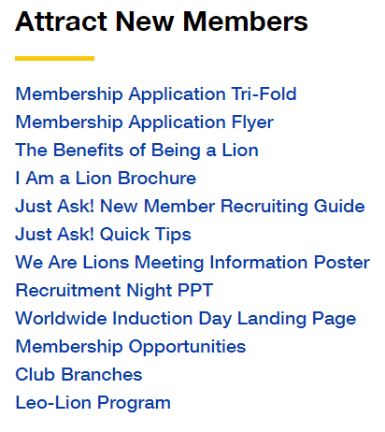
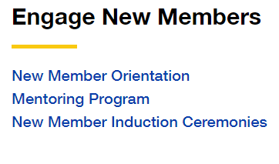
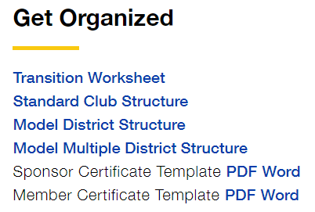
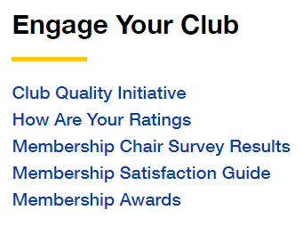
aa
会员发展主席
利用并客制化既有的资源以满足贵分会的需求
9
Notes:
查看分会会员发展主席网页，网址为： Lionsclubs.org/zh-hant/membershipchair

Slide 10
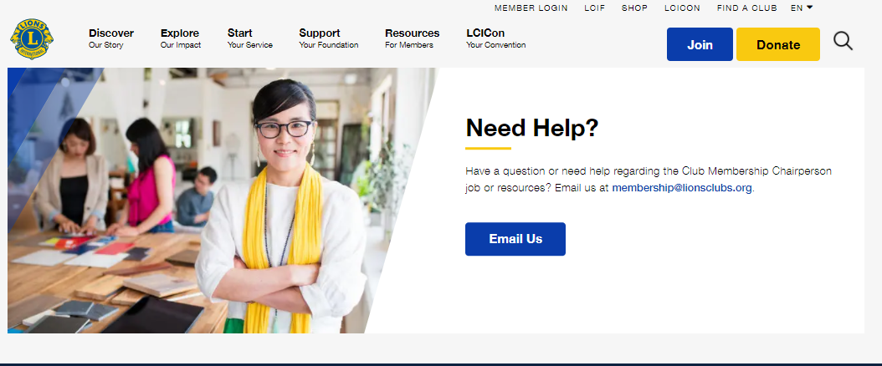
想要了解更多吗？
访问分会会员发展主席网页：Lionsclubs.org/zh-hans/membershipchair
10
Notes:
资源仍不断更新，以确保狮友能取得成功。

Slide 11

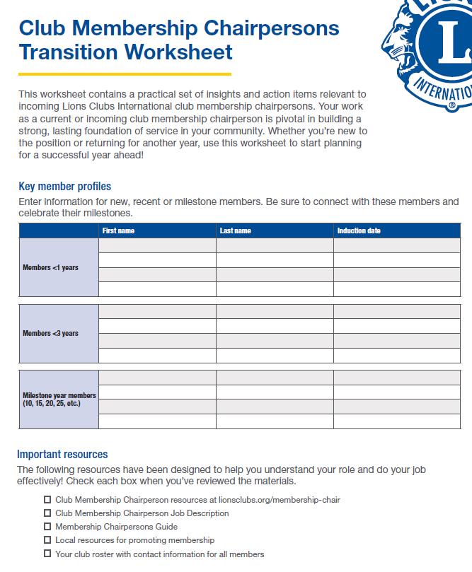


资源
Notes:
以下是我觉得很实用的资源之一：
当分会会员发展主席开始规划其招募活动时，《问就对了：快速要诀》是个开始的好地方。其中列出四个招募新会员的步骤。查看《问就对了！新会员招募指南》中深入了解四个步骤。全球狮友都使用此指南，而成功的会员发展主席已审查过其中的内容，并认同此指南有助于确保贵分会能举办成功的招募活动。

Slide 12

鼓励分会指派一位会员发展主席
12

Slide 13
####
##%
分会指派了会员发展主席
分会
##%
GAT 4C和4D小组内狮子分会总数
分会的会员发展主席出缺
13
Notes:
[输入数字]% (输入有会员发展主席的分会数量，如1000) 已指派会员发展主席
于[输入宪章区、复合区、区]中，[输入数字]% (输入没有会员发展主席的分会数量，如800)分会有空缺的会员发展主席

Slide 14

会员发展主席
讨论
14
Notes:
贵分会的会员发展主席已经取得了什么样的成功？
对于分会而言，您的会员发展主席面临了哪些挑战？

Slide 15

如果您有任何问题，请通过以下方式与我们联系：[输入您的联系信息]。

Slide 16

感谢您！
© 2022 国际狮子会
XXXX 00/00 CH
16

